Slide 1
Педсовет на тему: Познавательное развитие детей дошкольного возраста с ФГОС ДО»
Выполнила Вагапова.Л.С.

Slide 2
«Самое лучшее открытие – то, которое ребенок делает сам».
Ральф У. Эмерсон
Схема развития любого вида деятельности:
сначала она осуществляется в совместной
деятельности с взрослыми,
затем в совместной деятельности со
сверстниками
и, наконец, становится самостоятельной
деятельностью ребёнка.
Л. С. Выготский

Slide 3
ФГОС использует термины
Это совокупность количественных и качественных изменений, происходящих в познавательных психических процессах, в связи с возрастом, под влиянием среды и собственного опыта ребёнка.
Ядром познавательного развития является развитие умственных способностей.
Познавательное развитие
Познавательные интересы
Стремление ребёнка познавать новое, выяснять непонятное о качествах, свойствах предметов, явлений действительности и желании вникнуть в их сущность
Активность детей, при помощи которой ,дети стремятся получить новый опыт. При этом развивается внутренняя целеустремлённость и формируется постоянная потребность использовать разные способы действий для накопления, расширения знаний и кругозора.
Познавательные действия

Slide 4
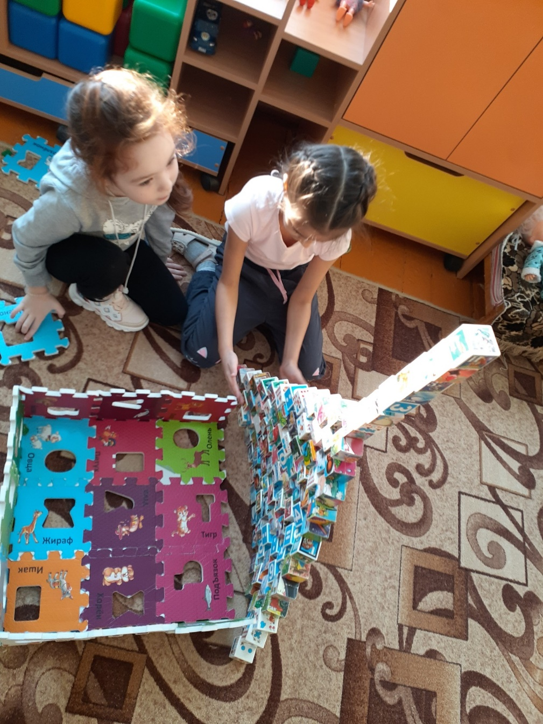
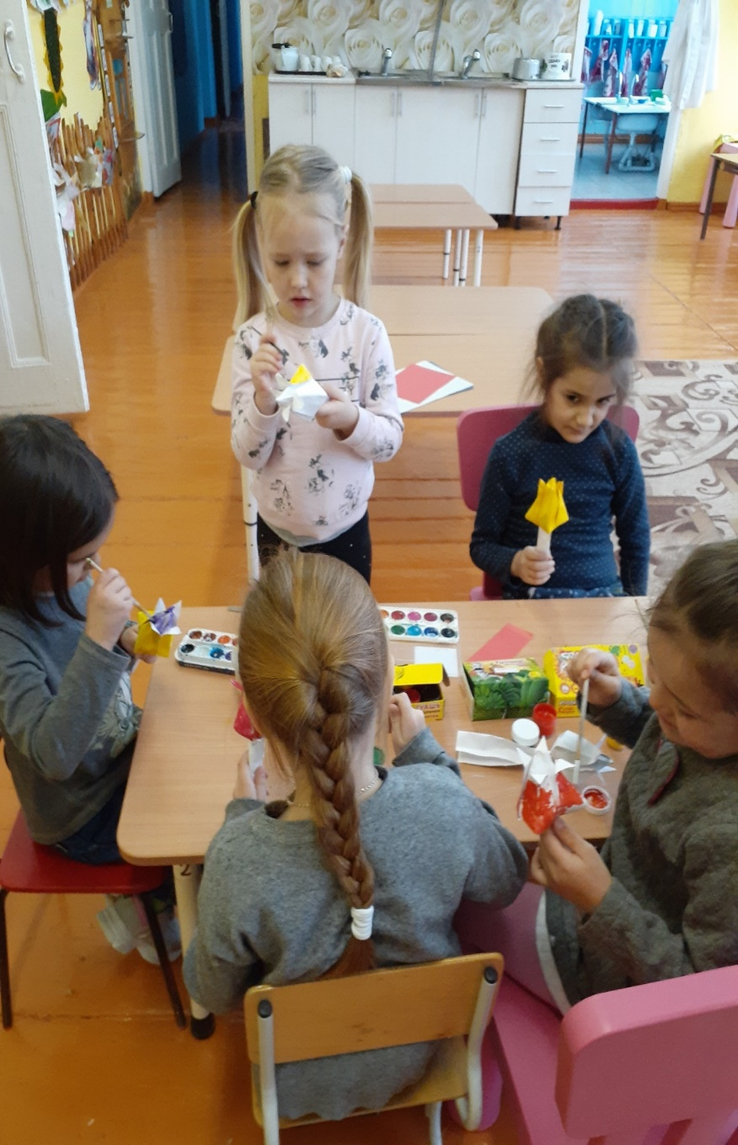
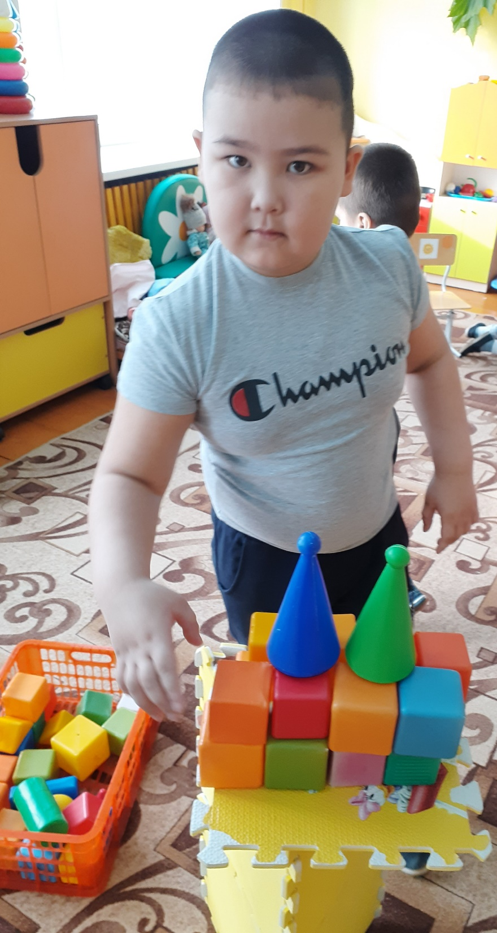
Активность детей, при помощи которой ,дети стремятся получить новый опыт.

Slide 5
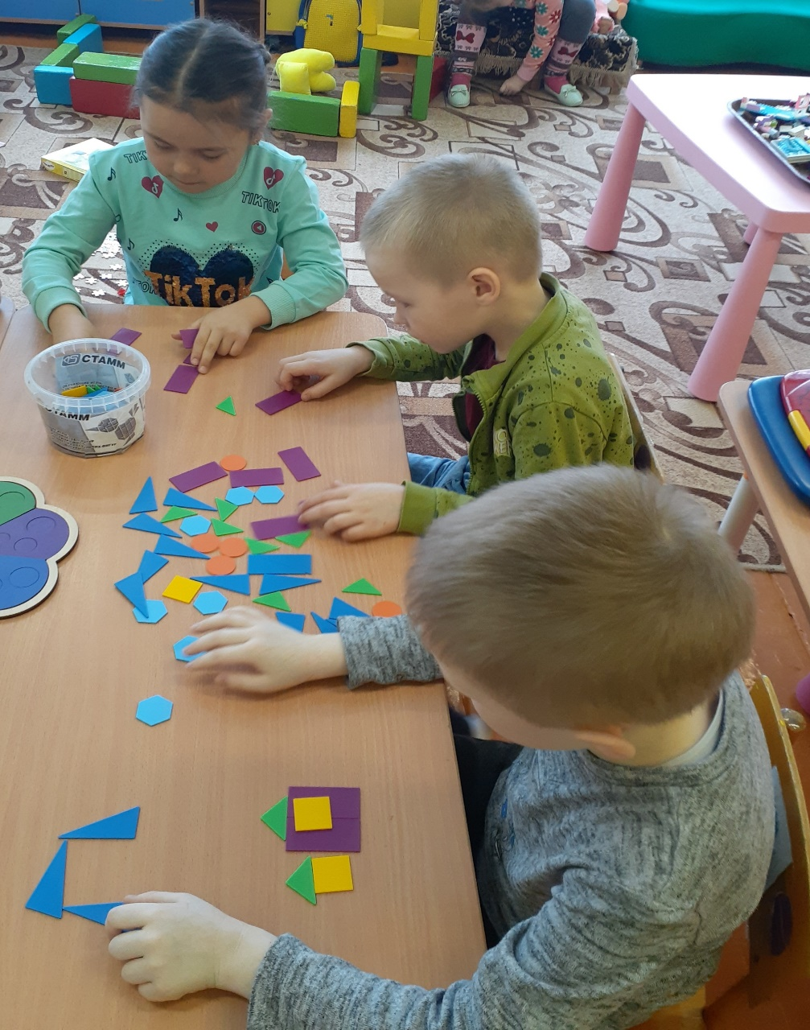
Цель:
Развитие познавательных интересов
и познавательных способностей детей,
которые можно подразделить на
сенсорные,
интеллектуально-познавательные
и
интеллектуально-творческие.

Slide 6
Сущность познавательного развития
Любознательность
Познавательные действия
Первичные представления о себе
Воображение
Первичные представления о планете

Slide 7
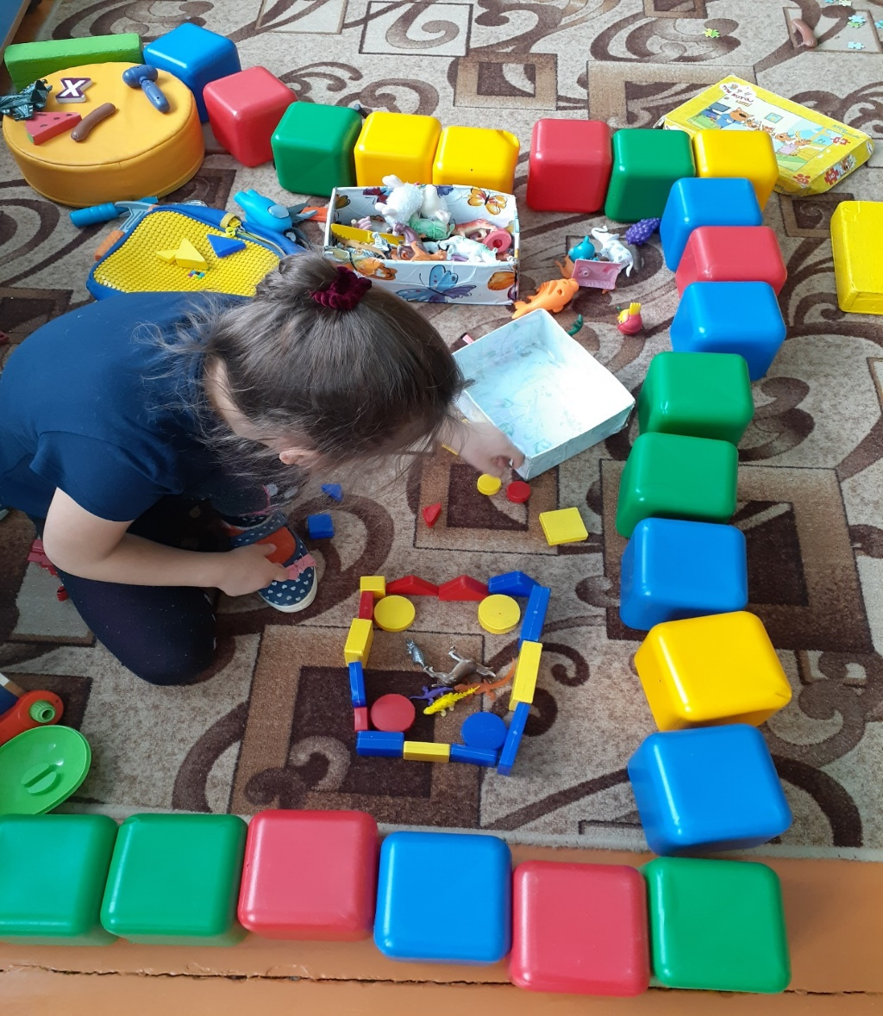
В соответствии ФГОС в рамках образовательной области Познавательное развитие предполагает развитие интересов детей.
любознательности и познавательной мотивации;
формирование познавательных действий;
развитие воображения и творческой активности;
формирование первичных представлений о себе, других людях,
объектах окружающего мира, о свойствах и отношениях объектов окружающего мира (форме, цвете, размере, материале, звучании, ритме, темпе, количестве, числе, части и целом, пространстве и времени.

Slide 8
Задачи образовательной деятельности детей разного возраста в области познавательного развития
педагоги поддерживают детское любопытство, развивают интерес к совместному со взрослыми и самостоятельному познанию.
Младший возраст
Средний возраст
развивают целенаправленное восприятие, и поощряют
самостоятельное обследование окружающих предметов.
Старш, подг возраст
развивается интерес к самостоятельному познанию объектов окружающего мира.

Slide 9
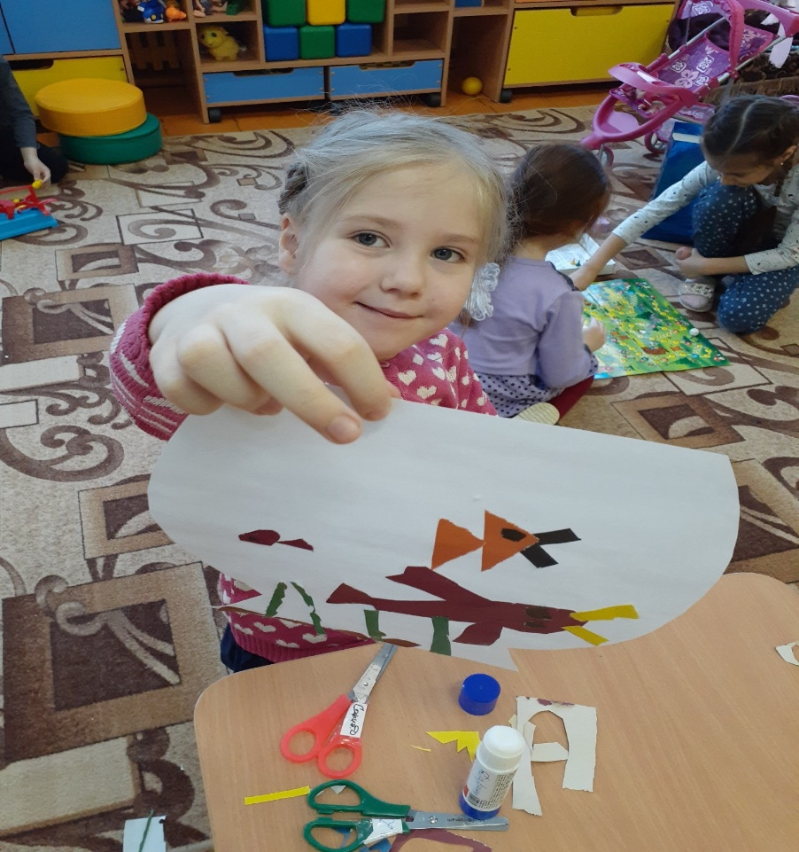
В Государственном образовательном стандарте обозначены целевые ориентиры, к которым мы с Вами должны подвести наших воспитанников.
Любознательность.
Уверенность в своих силах.
Положительное отношение к себе и другим.
Инициативность и самостоятельность.
Активное взаимодействие со сверстниками и взрослыми.
Способность ребенка к фантазии, творчеству, воображению.
Способность к волевым усилиям и принятию самостоятельных решений.

Slide 10
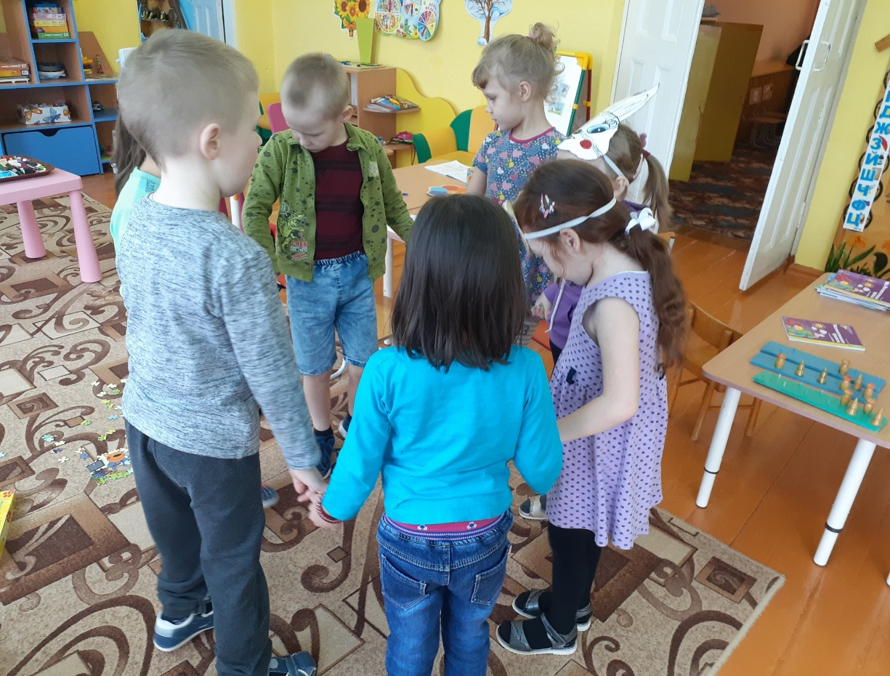
В процессе формирования элементарных математических представлений у дошкольников педагог использует разнообразные методы обучения и умственного воспитания
Практические методы: предметно-практические и умственные действия, дидактические игры и упражнения и др.
Наглядные методы: демонстрация, иллюстрация, рассматривание и др.
Словесные методы: объяснение, беседа, инструкция, вопросы и др.
Игровые методы. Дидактические игры, словесные игры, игры с предметами и настольно-печатные игры и др.

Slide 11
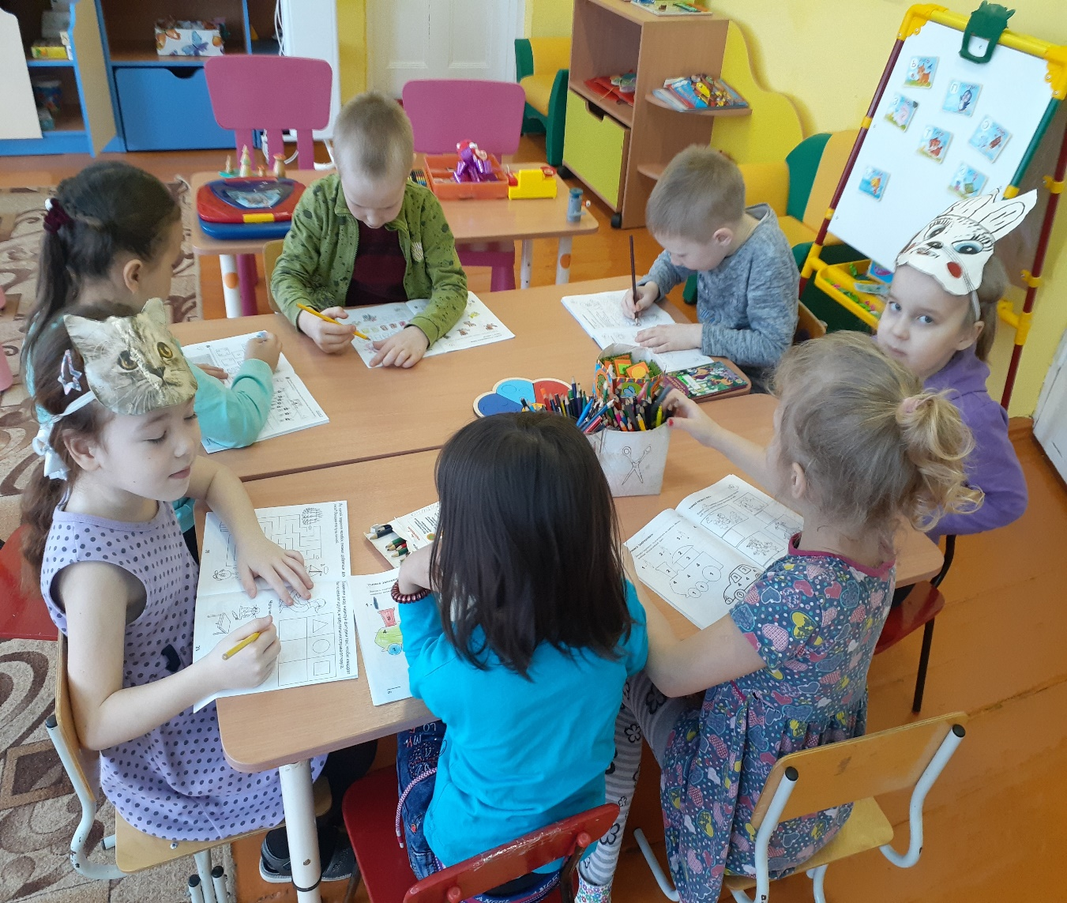
Методы организации и осуществления учебно-познавательной деятельности
Особенности практического метода
Выполнение разнообразных предметно-практических и умственных действий; широкое использование дидактического материала;
возникновение математических представлений в результате действия с дидактическим материалом;
выработка специальных математических навыков (счета, измерения, вычислений и др.);
использование математических представлений в быту, игре, труде.

Slide 12
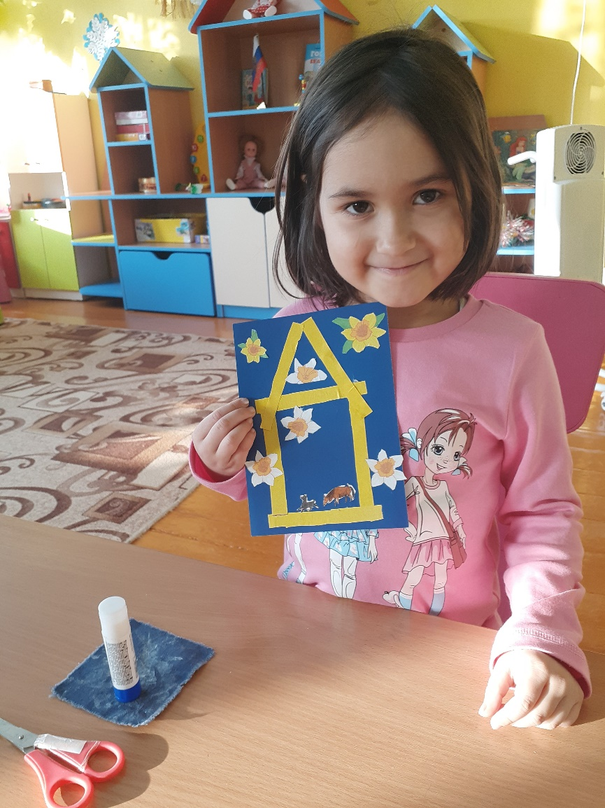
Особенности наглядного метода: демонстрационный и раздаточный; сюжетный и бессюжетный; объемный и плоскостной; специально-счетный (счетные палочки, счеты и др.)
Методические требования к применению наглядного материала:
новую программную задачу лучше начинать с сюжетного объемного материала;
одна программная задача объясняется на большом разнообразии наглядного материала;
новый наглядный материал лучше показать детям заранее.

Slide 13
Особенности словесного метода Вся работа построена на диалоге воспитатель — ребенок. Требования к речи воспитателя: эмоциональная; грамотная; доступная; четкая; приветливая.
Особенности игрового метода В играх используется дидактический материал, подобранный по определённым признакам. Моделируя математические понятия, он позволяет выполнять логические операции.
Занятия проводятся в игровой форме, понятной и интересной детям. С каждым занятием дети всё больше втягиваются в обучающий процесс, но при этом занятия остаются игрой, сохраняя свою притягательность Математика для дошкольников позволит в полной мере раскрыть потенциал ребенка и развить математические способности. Присутствие игровых персонажей на занятии побуждает детей к математической деятельности.

Slide 14
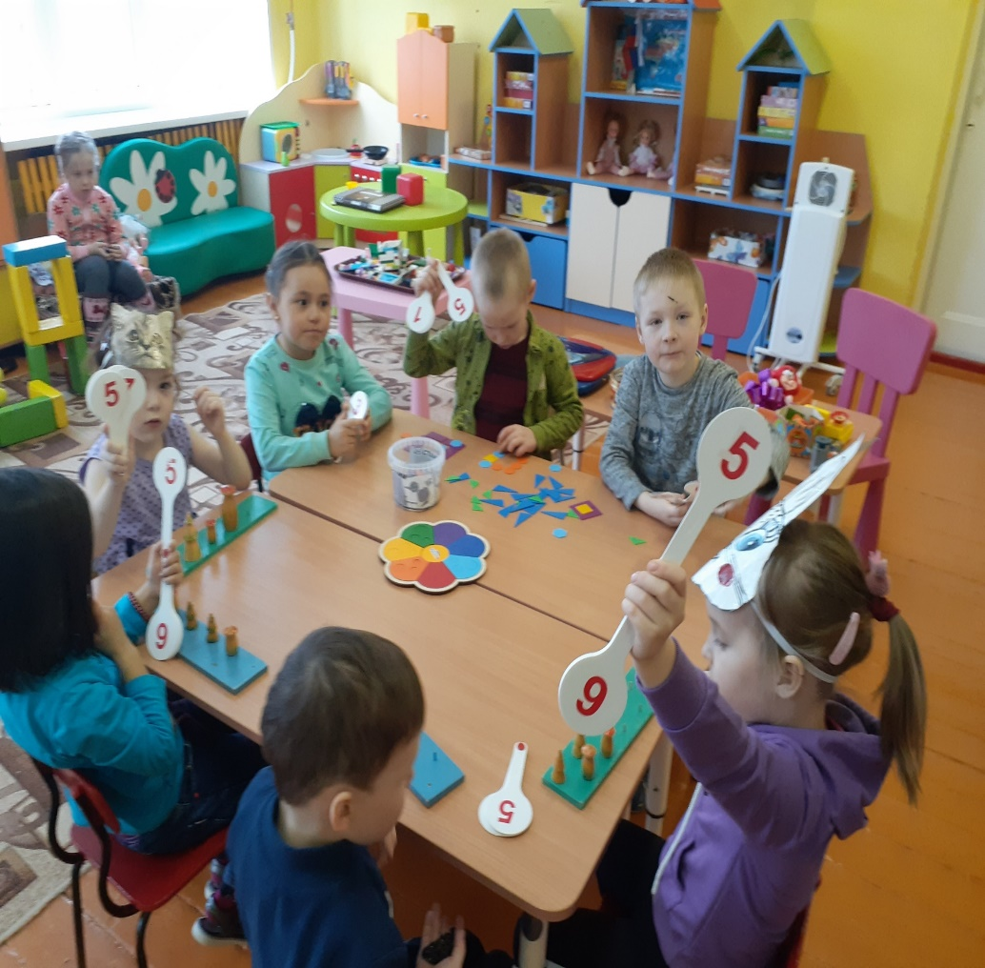
Виды детской деятельности в соответствии с ФГОС дошкольного образования формирование математических представлений у детей дошкольного возраста.
Игровая деятельность - форма активности ребенка, направленная не на результат, а на процесс действия и способы осуществления и характеризующаяся принятием ребенком условной (в отличие от его реальной жизненной) позиции —игры со строительным материалом (со специально созданным материалом: напольным и настольным строительным материалом, строительными наборами, конструкторами и т. п. ; с природным материалом; с бросовым материалом)

Slide 15
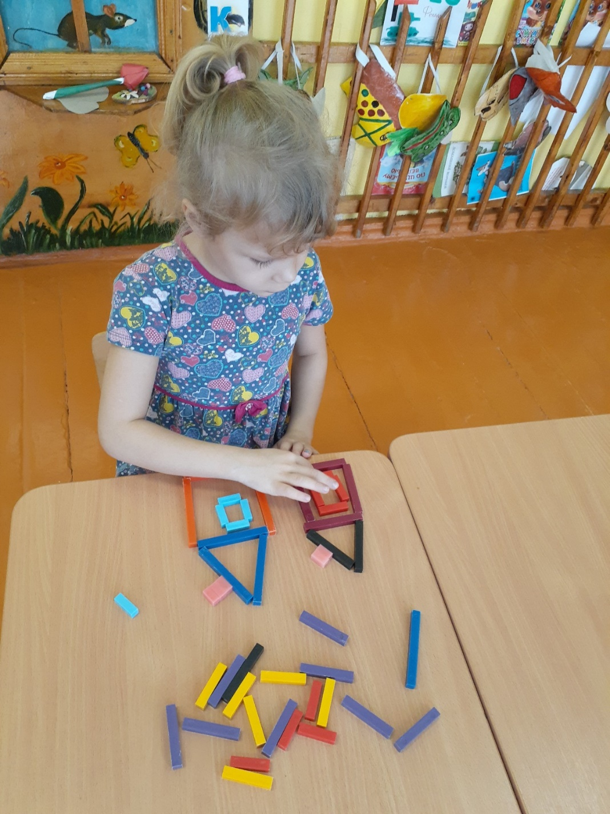
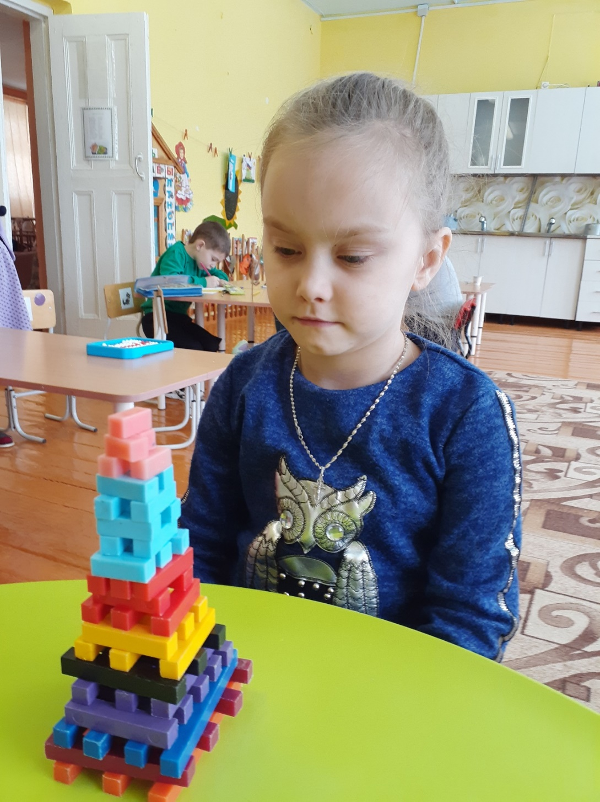
Использование палочек Кюизенера для развития логического мышления

Slide 16
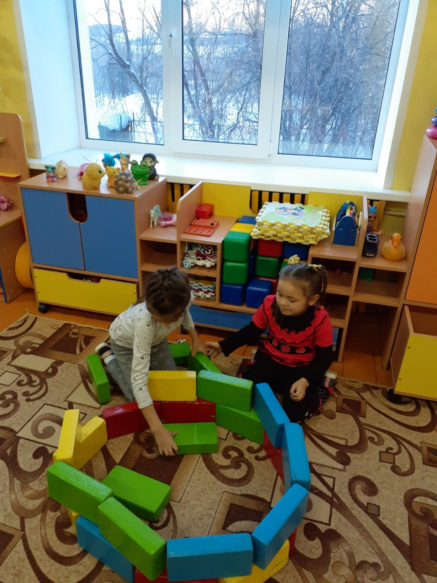
игры с блоками Дьенеша

Slide 17
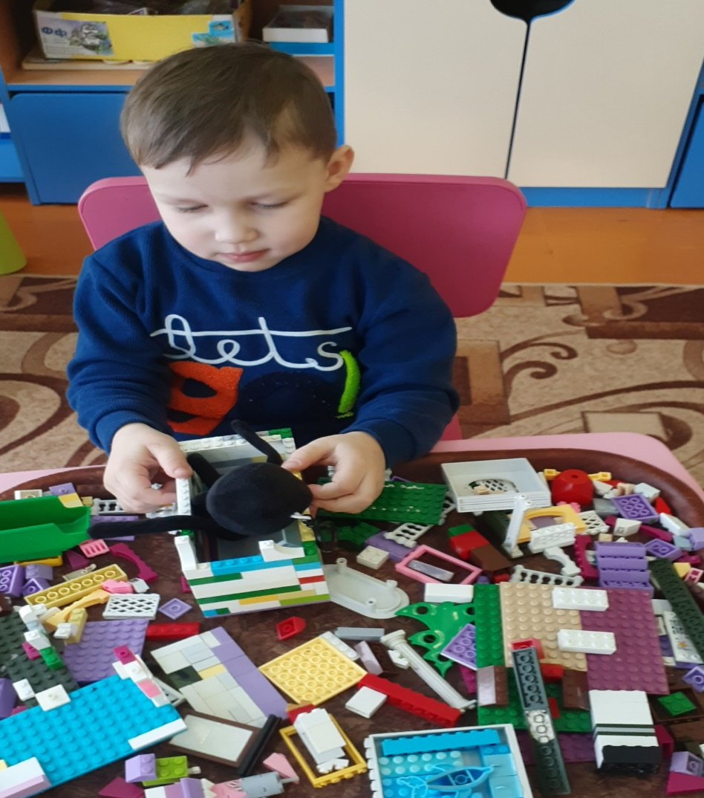
Наиболее эффективному проведению занятий по математике способствует соблюдение следующих условий:
учёт индивидуальных, возрастных психологических особенностей детей;
создание благоприятной психологической атмосферы и эмоционального настроя (доброжелательный спокойный тон речи воспитателя, создание ситуаций успешности для каждого воспитанника);
широкое использование игровой мотивации;
смена и чередование видов деятельности в связи с быстрой утомляемостью и отвлекаемостью детей;

Slide 18
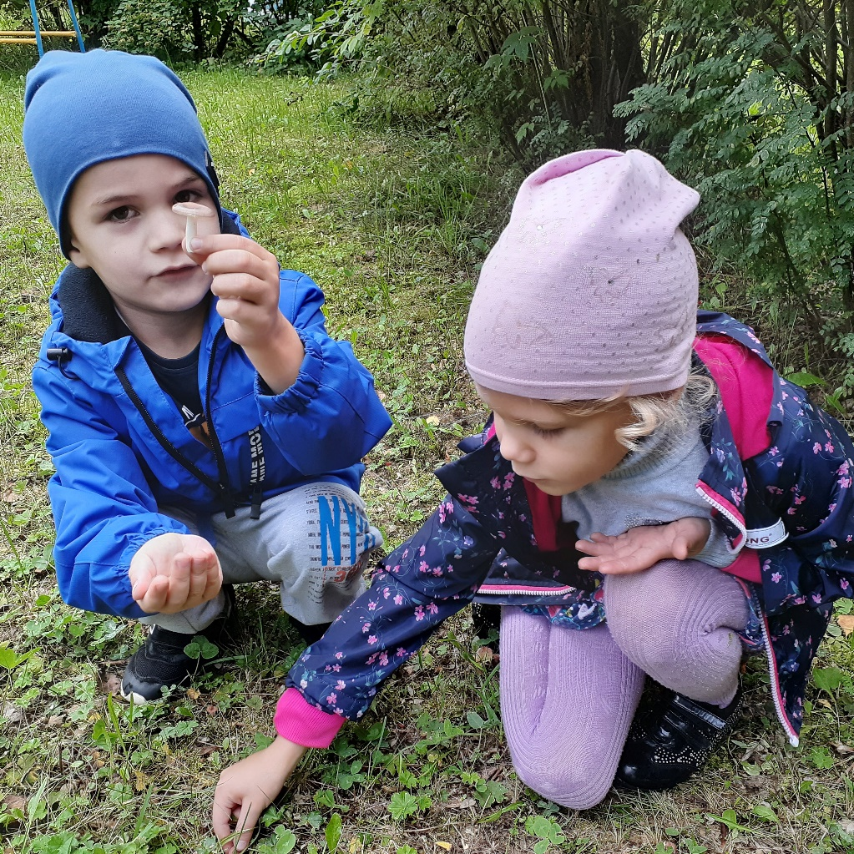
Познавательное развитие ребенка дошкольного возраста как эволюционный процесс проходит несколько стадий:
I стадия - Любопытство
Избирательное отношение к любому предмету, обусловленное внешними, часто внезапно открывающимися ребенку сторонами и обстоятельствами.
на стадии любопытства дошкольник довольствуется лишь первоначальной ориентировкой, связанной с занимательностью.яркостью, необычностью самого предмета.

Slide 19
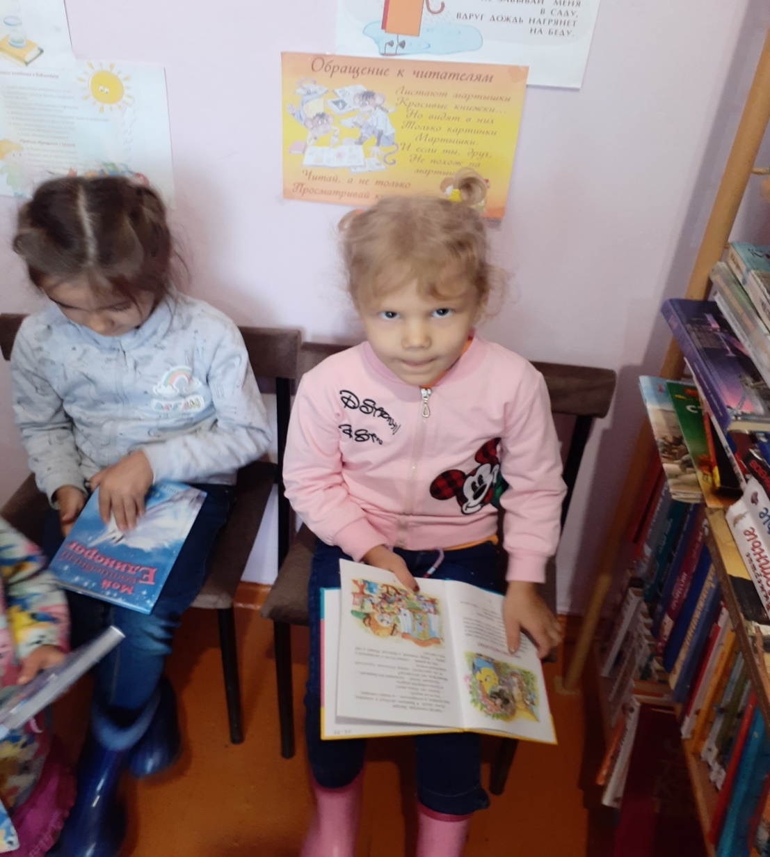
IIстадия - Любознательность
Ценное состояние личности, активное видение мира. На этой стадии интереса, как правило проявляются сильные эмоции удивления, радости познания, восторга, удовлетворенности деятельности. Примерами проявления любознательности являются детские вопросы: «Почему трава зеленая?», «Почему деревья не падают?», «Почему солнце светит?». Для развития детской любознательности особое значение приобретает умение взрослого отвечать на подобные вопросы.

Slide 20
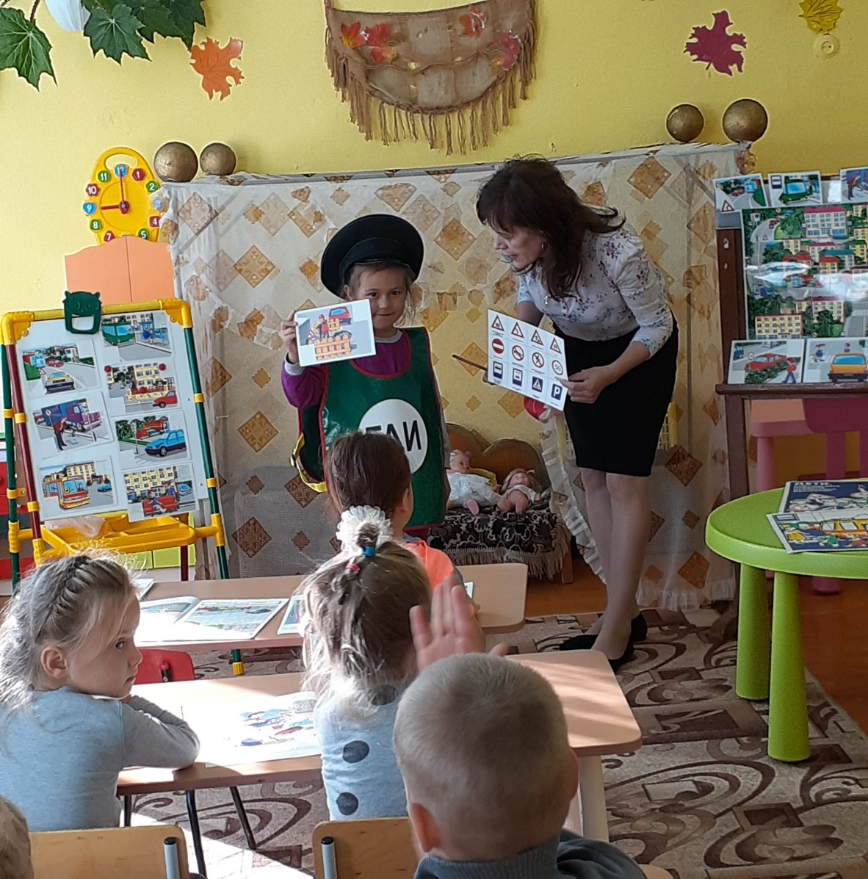
III Стадия- Познавательный интерес
Характеризуется повышенной устойчивостью, ясной избирательной нацеленностью на познаваемый предмет, ценной мотивацией, в которой главное место занимают познавательные мотивы. Проявлением такого интереса считают стремление ребенка самостоятельно отвечать на поставленные вопросы, например в ходе экспериментирования.

Slide 21
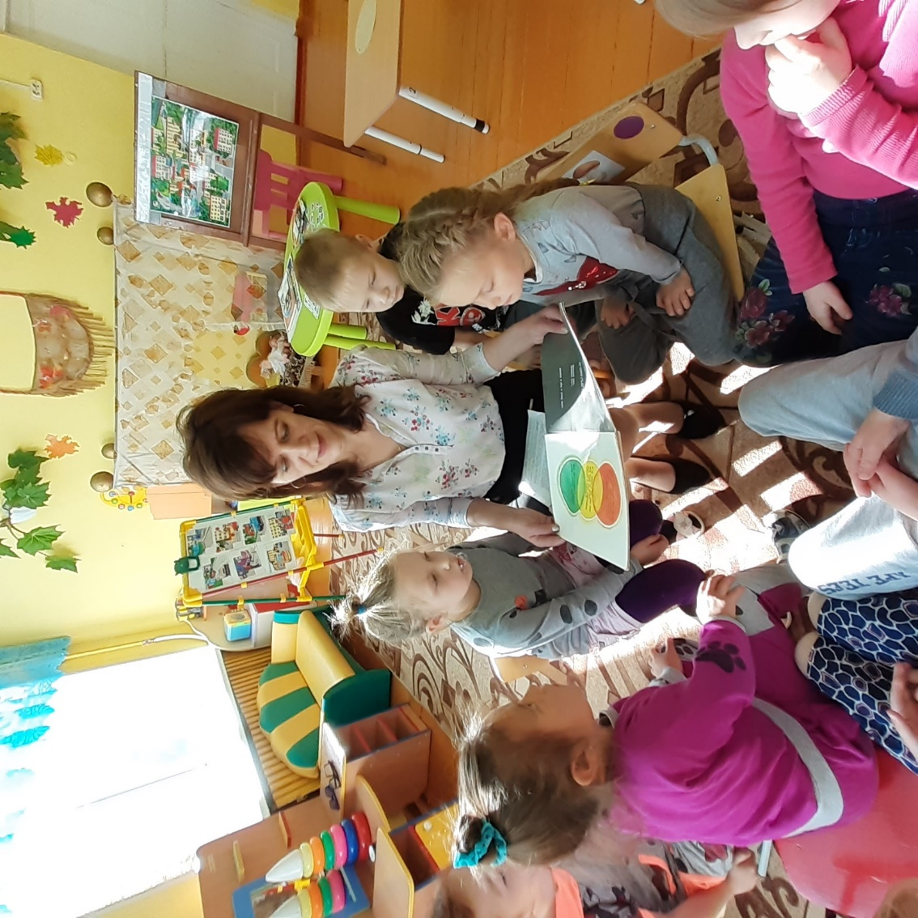
IV стадия – Познавательная активность, самый высокий уровень познавательного развития.
выступает как природное проявление интереса ребенка к окружающему миру (внимание и повышенная заинтересованность; эмоциональное отношение). Источником познавательной активности является познавательная потребность, и процесс удовлетворения этой потребности осуществляется как поиск, направляемый на выявление, открытие неизвестного и его усвоение.

Slide 22
Числа в загадках
Пятерка братьев неразлучна, им вместе никогда не скучно.
Они работают пером, пилою, ложкой, топором (пальцы)
У пяти братьев одна работа (пальцы).
Пять ступенек – лесенка, на ступеньках – песенка (ноты)
Твои помощники – взгляни - десяток дружных братцев.
Как славно жить, когда они работы не боятся (пальцы).
Ёжик вырос в десять раз, получился … (дикобраз).
Проживают в умной книжке хитроумные братишки. 10 их, но братья эти сосчитают все на свете (цифры).

Slide 23
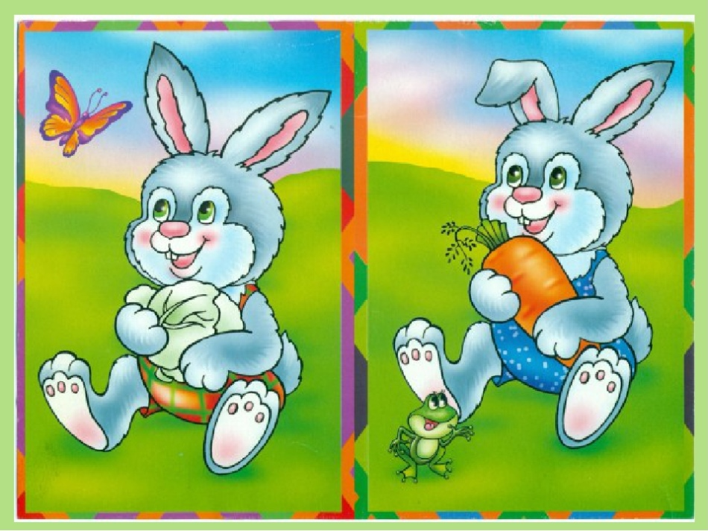
Улучшить концентрацию внимания, увеличить его объем можно при помощи специальных заданий и упражнений. Ведь игра — это любимое занятие дошкольников.

Slide 24
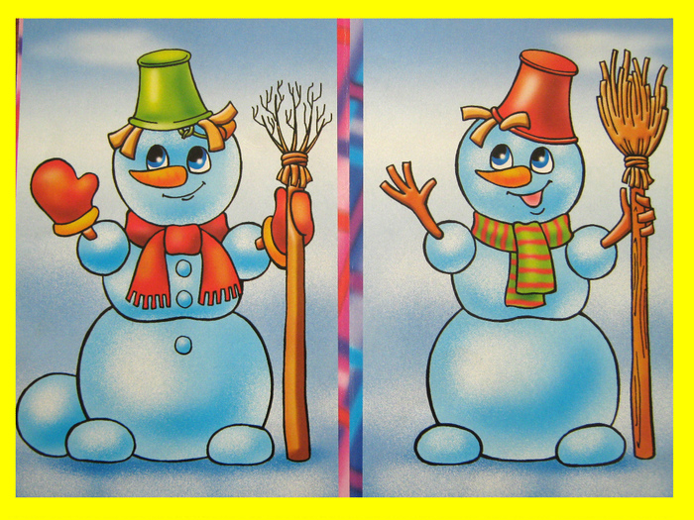

Slide 25
Развитие познавательных способностей и познавательного интереса дошкольников – один из важнейших вопросов воспитания и развития ребенка дошкольного возраста. От того, насколько будут развиты у ребенка познавательный интерес и познавательные способности, зависит успех его развития в целом. Ребенок, которому интересно узнавать что-то новое и у которого это получается, всегда будет стремиться узнать еще больше – что, конечно, самым положительным образом скажется на его умственном развитии.

